Slide 1
EL SOFTWEARE Y EL HARWARE
INSTITUTO GUADALUPE INSURGENTES
ALUMNO: LUIS ENRIQUE FLORES JUÁREZ
MAESTRA: LUCY TORRES CARBAJAL

Slide 2
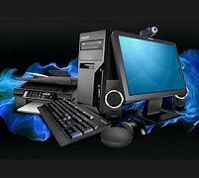
¿Qué es hardware?
Conjunto de elementos físicos o materiales que constituyen una computadora o un sistema informático.

Slide 3
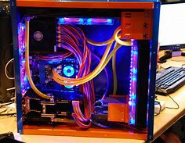
Para qué sirve el hardware
Para qué sirve el Hardware. Sirve para facilitarnos el procesamiento de información y tener acceso al software de un ordenador. Con él se dispone de un medio físico para almacenar los datos y emitir órdenes a los diferentes programas que conforman parte del Software, así como proceder a diversas operaciones de acuerdo a la función de cada elemento ...

Slide 4
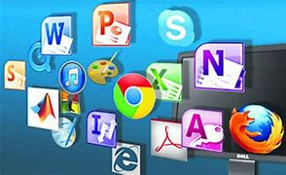
¿Qué es el software?
Conjunto de programas y rutinas que permiten a la computadora realizar determinadas tareas.

Slide 5
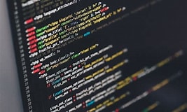
Para qué sirve el software
El software permite administrar los recursos que necesita el sistema operativo del computador para manejar los programas y aplicaciones. El software sirve como puente para que el usuario interactúe con el hardware a través de este. Sin el software no sería posible indicarle al ordenador que necesitas imprimir un documento.

